Slide 1
JavaScript-ის:arrays, objects and functions
პრეზენტატორი:ნიკა ცეცხლაძე

Slide 2
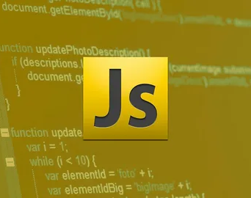
რა არის JavaScript?
JavaScript არის პროგრამირების ენა, რომელიც ჩვეულებრივ გამოიყენება ვებ ბრაუზერებში ინტერაქტიული ეფექტების შესაქმნელად. თავდაპირველად Netscape-ის მიერ შემუშავებული, როგორც კლიენტის მხრიდან სკრიპტინგის ენა ვებ-გვერდის განვითარებისთვის, მას შემდეგ გახდა ერთ-ერთი ყველაზე ფართოდ გამოყენებული ენა როგორც კლიენტის მხრიდან, ასევე სერვერის მხრიდან განვითარებისთვის. JavaScript საშუალებას აძლევს ვებ დეველოპერებს დაამატონ დინამიური შინაარსი თავიანთ ვებგვერდებზე, როგორიცაა ინტერაქტიული ფორმები, ანიმაციები და დინამიური გვერდების განახლებები გვერდის გადატვირთვის გარეშე. მას მხარს უჭერს ყველა თანამედროვე ვებ ბრაუზერი და აქვს ჩარჩოებისა და ბიბლიოთეკების დიდი ეკოსისტემა, რაც კიდევ უფრო აფართოებს მის შესაძლებლობებს.

Slide 3
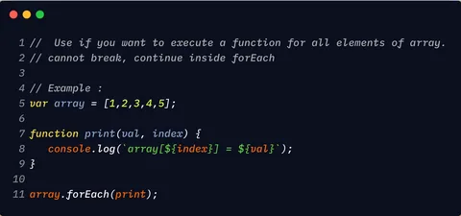
JavaScript-ის array
JavaScript-ის array (მასივები) არის მონაცემთა სტრუქტურები, რომლებიც გამოიყენება მრავალჯერადი მნიშვნელობების შესანახად ერთ ცვლადში. ეს არის ობიექტის ტიპი, რომელიც გამოიყენება მონაცემთა კოლექციების შესანახად და მათ შეუძლიათ სხვადასხვა ტიპის მონაცემების შენახვა, როგორიცაა რიცხვები, სტრიქონები, ობიექტები და სხვა მასივებიც კი. Javascript-ის მასივები ინდექსირებული კოლექციებია, რაც ნიშნავს, რომ მასივის თითოეულ ელემენტს ენიჭება რიცხვითი ინდექსი, რომელიც იწყება 0-დან. ეს ინდექსი გამოიყენება მასივის ცალკეული ელემენტების წვდომის ან მოდიფიკაციისათვის.

Slide 4
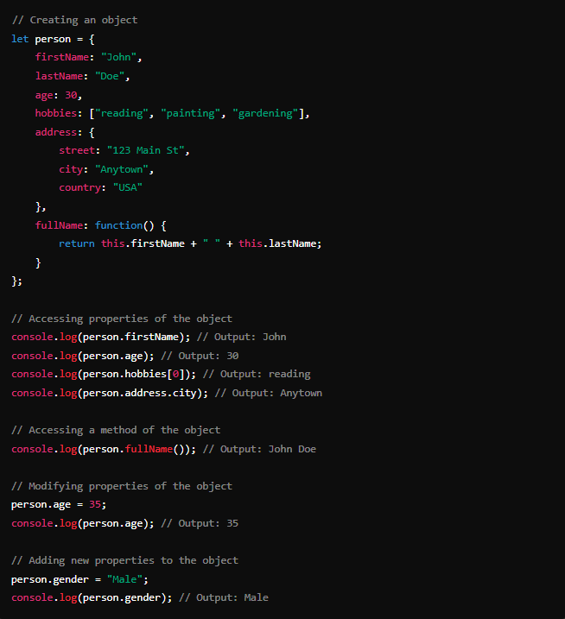
JavaScript-ის ობიექტები
მაგალითი იმისა, თუ როგორ შეგიძლიათ შექმნათ და იმუშაოთ ობიექტებთან JavaScript-ში:
JavaScript-ში ობიექტი არის მონაცემთა ტიპი, რომელიც საშუალებას გაძლევთ შეინახოთ მრავალი მნიშვნელობა, როგორც თვისებები და მეთოდები. ეს არის გასაღები-ღირებულების წყვილების კოლექცია, სადაც თითოეული გასაღები არის უნიკალური იდენტიფიკატორი (ასევე უწოდებენ საკუთრების სახელს) და თითოეული მნიშვნელობა შეიძლება იყოს ნებისმიერი მონაცემთა ტიპი, მათ შორის რიცხვები, სტრიქონები, მასივები, სხვა ობიექტები ან ფუნქციებიც კი.
Javascript-ის ობიექტები ძალიან მოქნილი და მრავალმხრივია, რაც მათ ენის ფუნდამენტურ ნაწილად აქცევს. ისინი გამოიყენება პროგრამაში მონაცემთა რთული სტრუქტურებისა და ერთეულების გამოსახატად.
Javascript-ში ობიექტები დინამიურია, რაც იმას ნიშნავს, რომ თქვენ შეგიძლიათ დაამატოთ, შეცვალოთ ან წაშალოთ თვისებები და მეთოდები ნებისმიერ დროს. ისინი ფართოდ გამოიყენება JavaScript-ში ვებ პროგრამებში მონაცემების ორგანიზებისა და მანიპულირებისთვის.

Slide 5
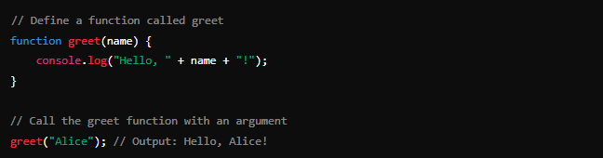
JavaScript-ის functions
აქ არის JavaScript ფუნქციის ძირითადი მაგალითი:
JavaScript ფუნქციები არის მრავალჯერადი გამოყენების კოდის ბლოკები, რომლებიც ასრულებენ კონკრეტულ ამოცანას. ისინი უფრო დიდი პროგრამის ფარგლებში მინი-პროგრამებს ჰგვანან. ფუნქციებს შეუძლიათ მიიღონ შეყვანა (პარამეტრების ან არგუმენტების სახით), შეასრულონ მოქმედებები და დააბრუნონ შედეგი.
Javascript-ის ფუნქციები მრავალმხრივი და ძლიერი ინსტრუმენტებია, რომლებიც დეველოპერებს საშუალებას აძლევს ეფექტურად მოაწყონ და ხელახლა გამოიყენონ კოდი. ისინი ცენტრალურ როლს ასრულებენ javascript-ით პროგრამირებაში.
ამ მაგალითში: ჩვენ განვსაზღვრავთ ფუნქციას, რომელსაც ეწოდება greet ფუნქციის საკვანძო სიტყვის გამოყენებით. ფუნქცია იღებს ერთ პარამეტრს, სახელს. ფუნქციის შიგნით, ჩვენ ვიყენებთ კონსოლს.შესვლა ბეჭდვა მისალოცი გაგზავნა კონსოლი, მათ შორის გათვალისწინებული სახელი. შემდეგ მივესალმოთ ფუნქციას არგუმენტით “Alice".

Slide 6
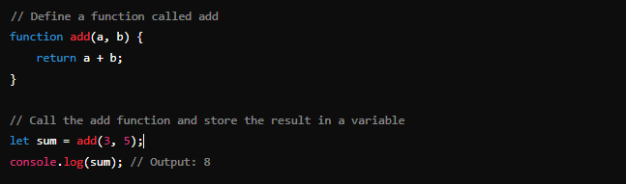
Function Return
ფუნქციებს ასევე შეუძლიათ დააბრუნონ მნიშვნელობები return განცხადების გამოყენებით.
ამ მაგალითში: ჩვენ განვსაზღვრავთ ფუნქციას, რომელსაც ეწოდება add, რომელიც იღებს ორ პარამეტრს, a და b. ფუნქციის შიგნით, ჩვენ ვიყენებთ დაბრუნების განცხადებას a და b ჯამის დასაბრუნებლად. ჩვენ მოვუწოდებთ add ფუნქცია არგუმენტები 3 და 5, და შესანახად შედეგი ცვლადი მოუწოდა თანხა. და ბოლოს, ჩვენ ბეჭდვა ღირებულება თანხა კონსოლი, რომელიც შედეგები 8.
მაგალითად:

